Slide 1
2017
IX Международный форум поставщиков атомной отрасли
14-16 ноября
Москва, Комплекс Гостиный двор
www.atomeks.ru

Slide 2
IX Международный форум
поставщиков атомной отрасли
Общая информация о форуме
2017
Международный форум Атомекс – уникальная бизнес-площадка, предоставляющая возможность прямого диалога поставщиков и заказчиков атомной отрасли.
Основные цели Форума:
привлечение новых поставщиков
повышение грамотности поставщиков в вопросах закупок атомной отрасли
формирование межотраслевых партнерств
Формат Форума включает в себя выставку, конференцию, презентационные сессии поставщиков, мастер-классы, индивидуальные деловые встречи в формате B2B с участием поставщиков и заказчиков атомной отрасли.
Организатор
Форума
Ключевые участники
прошлых лет
+7 (499) 922-89-95
atomeks@atomexpo.com
www.atomeks.ru

Slide 3
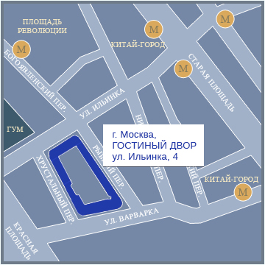
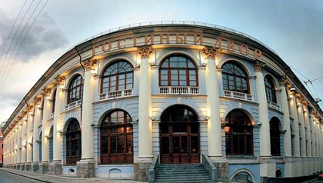
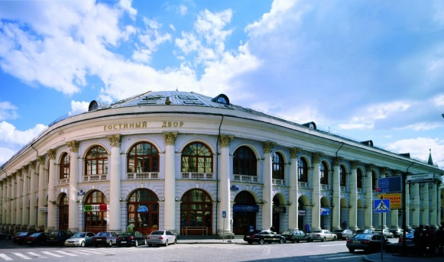
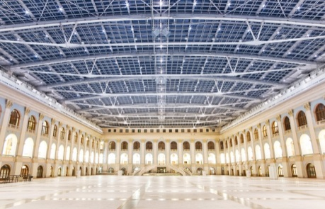
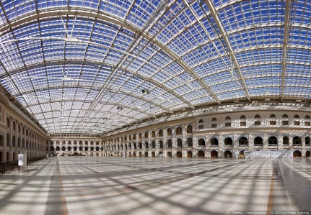
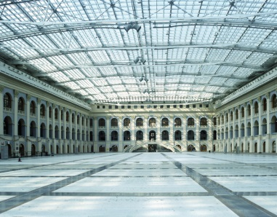
IX Международный форум
поставщиков атомной отрасли
Площадка форума Атомекс 2017
2017
+7 (499) 922-89-95
atomeks@atomexpo.com
www.atomeks.ru

Slide 4
IX Международный форум
поставщиков атомной отрасли
Атомная отрасль сегодня
2017
Полная прозрачность и открытость системы закупок
Конкурентные закупки
на сумму 740 млрд.
рублей в 2017 году
Атомная отрасль России
1 место в мире по количеству
одновременно
сооружаемых АЭС
Свыше
350 предприятий
и организаций
Развитие новых
проектов генерации
энергии, включая
ветроэнергетику
Потребность в закупке высокотехнологичного оборудования и инновационных технологий
Потребность в
расширении пула
поставщиков
+7 (499) 922-89-95
atomeks@atomexpo.com
www.atomeks.ru

Slide 5
IX Международный форум
поставщиков атомной отрасли
Итоги форума «Атомекс 2016»
2017
Количество участников
Площадь выставочной экспозиции (кв.м)
Количество компаний- участников
Количество спикеров
Количество аккредитованных журналистов
1960
2200
244
52
47
Страны-участницы форума «Атомекс 2016»:
США
Великобритания
Германия
Франция
Испания
Венгрия
Финляндия
Чехия
Болгария
Китай
Италия
Япония
Корея
Египет
Израиль
Белоруссия
Россия
Украина
+7 (499) 922-89-95
atomeks@atomexpo.com
www.atomeks.ru

Slide 6
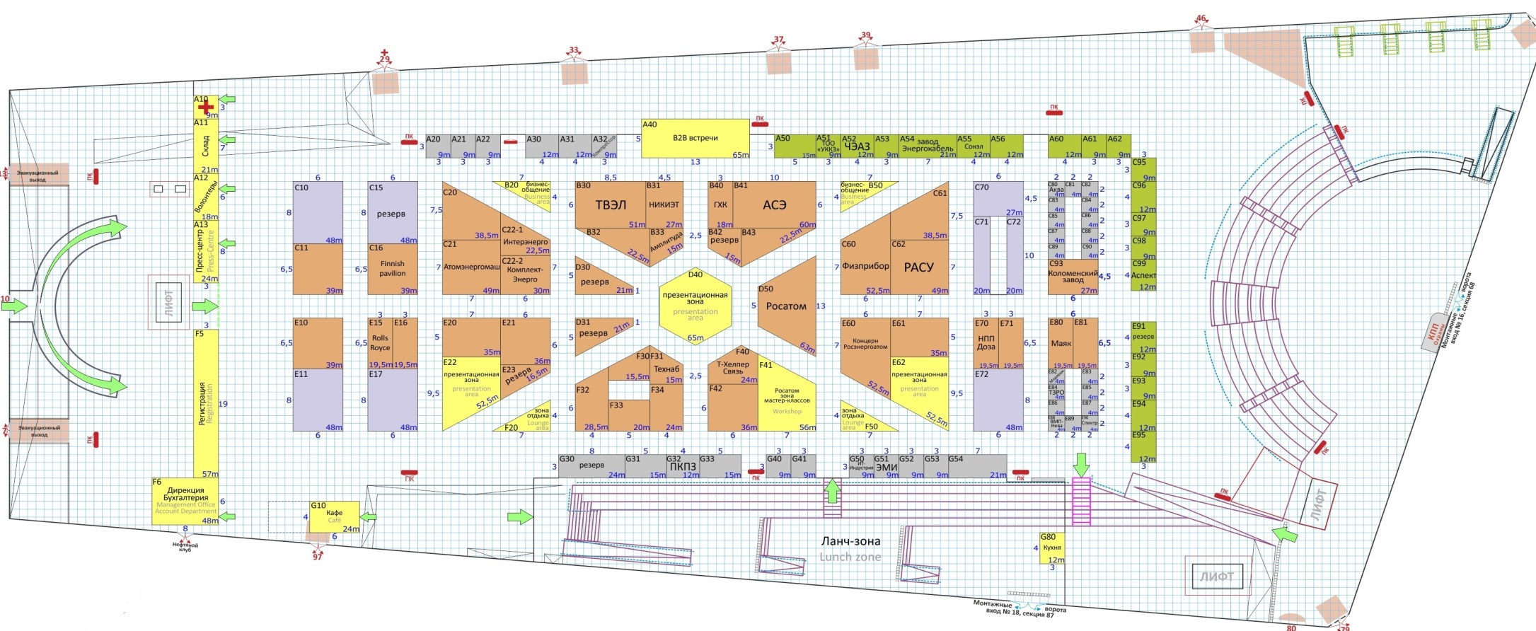
IX Международный форум
поставщиков атомной отрасли
Планировка форума Атомекс 2017
2017

Slide 7
IX Международный форум
поставщиков атомной отрасли
Тематические разделы выставки
2017
Выставка «Атомекс» – это кратчайший путь к новым заказчикам через прямой диалог с ними.
На выставочной площадке форума «Атомекс» организуется экспозиция ведущих предприятий-заказчиков российской атомной отрасли, а также действующих и потенциальных компаний-поставщиков.
Участие в выставке позволит:
продемонстрировать целевой аудитории продукцию и услуги Вашей организации
расширить круг клиентов и заказчиков
наладить прямые контакты на уровне лиц, принимающих решение о закупках
провести целевые переговоры с руководителями, техническими специалистами и экспертами по закупочной деятельности предприятий-заказчиков.
выступить на презентационных сессиях поставщиков.
Сооружение сложных промышленных объектов
Датчики, оборудование и средства АСУТП
Электро-техническое оборудование
Энергетическое машиностроение
Грузо-
подъемное оборудование
Трубопроводы, арматура, вентиляционное оборудование
Комплексные системы безопасности
Информацион-ные технологии
Тепло-техническое оборудование
Финансовые и консалтинговые услуги
+7 (499) 922-89-95
atomeks@atomexpo.com
www.atomeks.ru

Slide 8
IX Международный форум
поставщиков атомной отрасли
Тематические салоны выставки
2017
Тематические салоны объединяют участников выставки по сферам деятельности и позволяют большему количеству экспонентов продемонстрировать свою продукцию и выступить в презентационных сессиях в рамках специализированных лекториев.
К участию в работе тематических салонов допускаются:
Компании-экспоненты, заинтересованные в выступлении по одной из предложенных тематик салонов
Компании-участники коллективных экспозиций
Делегаты, выступающие в рамках деловой программы Форума
Посетители салона смогут принять участие в мероприятиях лектория, лично испытать оборудование, проверить технические характеристики, оценить качество и получить исчерпывающую информацию о компаниях-участниках салона и их деятельности.
Цифровое предприятие, информационные технологии и робототехника
Приборы и средства автоматизации, электротехническое оборудование
Комплексные системы безопасности
Строительство и проектирование
+7 (499) 922-89-95
atomeks@atomexpo.com
www.atomeks.ru

Slide 9
Коллективные экспозиции
зарубежных участников Форума
IX Международный форум
поставщиков атомной отрасли
2017
К участию в Форуме активно приглашаются зарубежные компании-поставщики, заинтересованные в выходе на российский рынок, работе с ГК Росатом и формировании партнерств с компаниями-участниками выставки и конференции «Атомекс».
К участию в выставке с коллективными и индивидуальными экспозициями приглашаются компании следующих стран:
Финляндия
Великобритания
Германия
Франция
Испания
Чехия
Китай
Корея
Турция
+7 (499) 922-89-95
atomeks@atomexpo.com
www.atomeks.ru

Slide 10
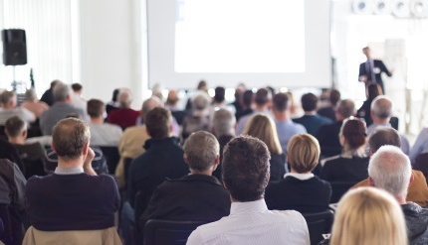
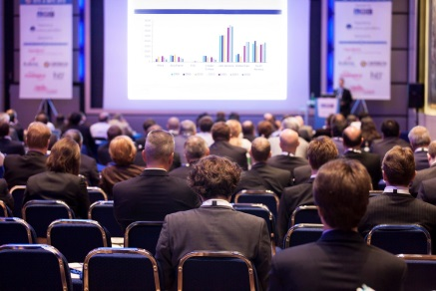
Преимущества участия в конференции
IX Международный форум
поставщиков атомной отрасли
2017
Деловая программа форума «Атомекс» включает в себя панельные дискуссии, секционные заседания, обучающие семинары, мастер-классы и демонстрационные сессии в лекториях тематических салонов выставки.
Участие в конференции позволит:
ознакомиться с программой закупок предприятий-заказчиков на 2018 год
получить информацию о системе закупок атомной отрасли и актуальных направлениях ее развития
установить контакты с представителями заказчиков
изучить особенности аттестации поставщиков и требования к качеству продукции
получить информацию о реализации проектов сооружения объектов использования атомной энергии
оценить возможности для поставщиков при сооружении АЭС российского дизайна за рубежом
получить сведения о финансовых инструментах поддержки поставщиков
+7 (499) 922-89-95
atomeks@atomexpo.com
www.atomeks.ru

Slide 11
IX Международный форум
поставщиков атомной отрасли
Система назначения деловых встреч
2017
Специализированная система назначения деловых встреч Contact - Contract
предоставляет участникам Форума возможность провести целевые переговоры и индивидуальные деловые встречи в формате «В2В» с представителями ГК Росатом, руководителями предприятий-заказчиков, техническими специалистами и экспертами по закупочной деятельности.
Регистрация в системе будет открыта с сентября 2017г. в личном кабинете участника Форума на сайте мероприятия:
www.atomeks.ru

Slide 12
Проект деловой программы
Конференции День 1
IX Международный форум
поставщиков атомной отрасли
2017
14 НОЯБРЯ
Тайминг | Конференц-зал
09:00-17:00 | РЕГИСТРАЦИЯ УЧАСТНИКОВ
09:00-10:00 | КОФЕ-БРЕЙК
10:30-12:00 | ПАНЕЛЬНАЯ СЕССИЯ: «ВЕКТОР РАЗВИТИЯ ГОСКОРПОРАЦИИ «РОСАТОМ»
12:15-12:45 | ОФИЦИАЛЬНОЕ ОТКРЫТИЕ ФОРУМА И ОБХОД ВЫСТАВОЧНОЙ ЭКСПОЗИЦИИ
13:00-14:30 | ПЛЕНАРНАЯ ДИСКУССИЯ: «ОРГАНИЗАЦИЯ ЗАКУПОК В ГЛОБАЛЬНЫХ ВЫСОКОТЕХНОЛОГИЧНЫХ КОМПАНИЯХ. ВЫЗОВЫ И ТЕНДЕНЦИИ»
14:30-15:30 | ЛАНЧ
15:30-17:00 | БИЗНЕС-БРИФИНГ С участием представителей Госкорпорации «Росатом» и поставщиков

Slide 13
Деловая программа Конференции
День 2
IX Международный форум
поставщиков атомной отрасли
2017
15 НОЯБРЯ
Тайминг | Площадка семинаров | Конференц-зал | Презентационная зона Росатома | Презентационная зона поставщиков
09:00-17:00 | РЕГИСТРАЦИЯ УЧАСТНИКОВ
09:00-10:00 | КОФЕ-БРЕЙК
10:00-11:00 | Мастер-класс «Как стать поставщиком атомной отрасли» (для зарубежных компаний) | Круглый стол: «Сооружение объектов атомной энергетики за рубежом. Возможности международной кооперации» |  | Презентационная сессия поставщиков №1
11:00-11:30 |  |  | Секция №1: «Закупки АО «ТВЭЛ»
11:30-12:00
12:00-13:00 | ЛАНЧ
13:00-13:30 | Мастер-класс «Как стать поставщиком атомной отрасли» (для российских компаний) | Круглый стол: «Практика и результаты обжалования процедур закупок» (ЦАК Росатома совместно с ФАС) | Секция №2: «Закупки АО «Концерн «Росэнергоатом» | Презентационная сессия поставщиков №2
13:30-14:00
14:00-14:30
14:30-15:00 |  |  | Секция №3: «Закупки АО «ИК АСЭ»
15:00-15:30
15:30-16:00 | КОФЕ-БРЕЙК
16:00-16:30 | Мастер-класс «Как стать поставщиком атомной отрасли» (для российских компаний) | Круглый стол: «Финансовые инструменты поддержки поставщиков» | Секция №4: «Закупки АО «Атомэнергомаш» | Презентационная сессия поставщиков №3
16:30-17:00
17:00-17:30
17:30-18:00
19:00 | ВЕЧЕРНИЙ ПРИЕМ

Slide 14
Деловая программа Конференции
День 3
IX Международный форум
поставщиков атомной отрасли
2017
16 НОЯБРЯ
Тайминг | Площадка семинаров | Конференц-зал | Презентационная зона Росатома | Презентационная зона поставщиков
09:00-10:00 | РЕГИСТРАЦИЯ УЧАСТНИКОВ
09:00-10:00 | КОФЕ-БРЕЙК
10:00-10:30 | Мастер-класс «Как стать поставщиком атомной отрасли» (для зарубежных компаний) | Круглый стол: «Развитие ветроэнергетики. Перспективы для поставщиков» | Секция5: «Поддержка предприятий малого и среднего бизнеса | Презентация электронной торговой площадки «Фабрикант»
10:30-11:00
11:00-11:30
11:30-12:00 | ПЕРЕРЫВ
12:00-12:30 | Мастер-класс «Как стать поставщиком атомной отрасли» (для российских компаний) | Круглый стол: «Сооружение объектов атомной энергетики в России. Возможности для поставщиков» | Торжественное вручение дипломов финалистам Конкурса «Инновационный лидер атомной отрасли» | Презентация электронной торговой площадки «В2В»
12:30-13:00 |  |  | Круглый стол: «Инновационная программа развития Госкорпорации «Росатом»
13:00-13:30
13:30-14:00 | КОФЕ-БРЕЙК |  |  | КОФЕ-БРЕЙК
14:00-14:30 | Мастер-класс «Как стать поставщиком атомной отрасли» (для российских компаний) | Круглый стол: «Автоматизация промышленных объектов. Возможности для поставщиков» |  | Презентация электронной торговой площадки «Росэлторг»
14:30-15:00
15:00-15:30
15:30 | ОКОНЧАНИЕ РАБОТЫ ФОРУМА

Slide 15
Дополнительные возможности
для участников Форума
IX Международный форум
поставщиков атомной отрасли
2017
Размещение материалов о Вашей компании в бизнес-журнале атомной отрасли «Атомекс»
Журнал «Атомекс» публикует актуальную информацию о законодательстве в области закупок, а также размещает имиджевые и рекламные материалы участников выставки «Атомекс».
На страницах журнала Вы можете рассказать об опыте работы в системе закупок, о деятельности вашей организации, выпускаемой продукции, проводимых исследованиях и разработках.
Журнал распространяется на крупнейших международных выставках и конференциях по атомной тематике. По вопросам публикации информации в журнале: atomeks@atomexpo.com
Спонсорская поддержка Форума – это дополнительная эксклюзивная возможность развернуть массивную рекламную кампанию, выделиться среди участников мероприятия, укрепить позиции Вашей компании на рынке, обеспечить существенное преимущество в конкурентной среде и сделать участие максимально эффективным, заявив о себе как во время выставки, так и задолго до ее проведения.
Для обсуждения индивидуальных проектов продвижения и подробного ознакомления с содержанием доступных спонсорских пакетов, просьба обращаться в дирекцию Форума:
Тел. +7 (499) 922 89 95
e-mail: atomeks@atomexpo.com
+7 (499) 922-89-95
atomeks@atomexpo.com
www.atomeks.ru

Slide 16
Специальные мероприятия Форума
IX Международный форум
поставщиков атомной отрасли
2017
1. Подведение итогов и награждение победителей конкурса «Добросовестный поставщик атомной отрасли 2017»
2. Конкурс «Лучший общественный контролер года в сфере закупок для нужд организаций атомной отрасли»
3. Конкурс технологий и образцов
4. Презентация проектов и награждение победителей
молодежного конкурса «Инновационный лидер атомной отрасли»
5. Технический тур по предприятиям атомной отрасли
По вопросам участия в заинтересовавших Вас специальных мероприятиях просьба обращаться в дирекцию Форума: Тел. +7 (499) 922 89 95, atomeks@atomexpo.com
+7 (499) 922-89-95
atomeks@atomexpo.com
www.atomeks.ru

